Slide 1
АРТЕМОВСКИЙ ГОРОДСКОЙ ОКРУГ председатель Думы Артемовского городского округа Квон Вячеслав Васильевич

Slide 2
Артемовский городской округ
ОТЧЕТ
о результатах деятельности главы Артёмовского городского округа, деятельности администрации Артёмовского городского округа, в том числе о решении вопросов, поставленных
Думой Артёмовского городского округа в 2012 году
Notes:
Этот шаблон можно использовать как начальный файл для представления учебных материалов группе слушателей.
Разделы
Для добавления разделов щелкните слайд правой кнопкой мыши. Разделы позволяют упорядочить слайды и организовать совместную работу нескольких авторов.
Заметки
Используйте раздел заметок для размещения заметок докладчика или дополнительных сведений для аудитории. Во время воспроизведения презентации эти заметки отображаются в представлении презентации.
Обращайте внимание на размер шрифта (важно обеспечить различимость при ослабленном зрении, видеосъемке и чтении с экрана)
Сочетаемые цвета
Обратите особое внимание на графики, диаграммы и надписи.
Учтите, что печать будет выполняться в черно-белом режиме или в оттенках серого. Выполните пробную печать, чтобы убедиться в сохранении разницы между цветами при печати в черно-белом режиме или в оттенках серого.
Диаграммы, таблицы и графики
Не усложняйте восприятие: по возможности используйте согласованные, простые стили и цвета.
Снабдите все диаграммы и таблицы подписями.

Slide 3
Динамика поступлений доходов за 2011-2013 год
показывает ежегодное снижение поступлений в местный бюджет

Slide 4
поступления ЕНВД
в 2012 году – 95 485,0 тыс. руб.,
в связи с изменениями бюджетного и налогового законодательства с 2013 года, а именно: упрощенная система налогообложения на основе патента переводится в патентную систему налогообложения
В 2013 год запланированы в размере -
62 000,0 тыс. руб.
поступление налога, взимаемого в связи с применением патентной системы налогообложения, зачисляемого в бюджеты городских округов, введенный с 01.01.2013 года
запланировано на 2013 год в размере 11 776,0 тыс. руб.,
фактически поступило за 5 месяцев 2013 года – 1 130,0 тыс. руб.

Slide 5
Поступления государственной пошлины за государственную регистрацию транспортных средств
в 2011 году составили 50 059,0 тыс. руб.
в 2012 году – 8 520,0 тыс. руб.
в соответствии с изменениями в федеральном законодательстве с 01.01.2012 года государственная пошлина за государственную регистрацию транспортных средств в местный бюджет не зачисляется

Slide 6
Поступление платы за негативное воздействие на окружающую среду
в 2011 году составили 19 581,0 тыс. руб.
Снижение поступлений в 2012 году объясняется уменьшением платы за негативное воздействие на окружающую среду субъектами малого и среднего предпринимательства в соответствии с приказом Минприроды от 25.02.2010 № 50 "О порядке разработки и утверждению нормативов образования отходов и лимитов на их размещение»
в 2012 году – 6 843,0 тыс. руб.

Slide 7
Норматив отчислений по НДФЛ в доходы местного бюджета имеет динамику к снижению
Бюджетный Кодекс, 20% от суммы получаемых налогов субъекта

Slide 8
Поступления неналоговых доходов за счет использования муниципального имущества (сравнение поступлений за январь-май млн. руб)

Slide 9
В 2012 году расходы на оплату труда за счет средств местного бюджета составили:
по учреждениям образования в год - 224 253,42 тыс. руб., в месяц – 18 687,79 тыс. руб.,
по учреждениям культуры в год – 114 847,64 тыс. руб., в месяц – 9 570,64 тыс. руб.

Slide 10
Расходы на оплату труда за один месяц по учреждениям образования и культуры из средств местного бюджета (млн. руб.)

Slide 11
Расходы в месяц по учреждениям образования
увеличились на 8 738,86 тыс. руб., или на 46,8%,
в год ориентировочно на 105 000,0 тыс.руб.

Slide 12
В связи с индексацией тарифных ставок (должностных окладов) с 01.10.2012 года согласно решению Думы АГО от 24.11.2011 № 599 «О бюджете Артемовского городского округа на 2012 год», в 1,06 раза увеличились расходы на оплату труда работников муниципальных учреждений.
в 2012 году расходы на оплату труда за счет средств местного бюджета составили в год 228, 9 млн. руб., в месяц – 19,1 млн. руб.
в 2013 году расходы на оплату труда за счет средств местного бюджета за 4 месяца – 86, 7 млн. руб., в месяц – 21,7 млн. руб.

Slide 13
Расходы на оплату труда работников муниципальных учреждений (за исключением работников учреждений образования и работников учреждений культуры) в связи с индексацией тарифных ставок (должностных окладов) в 1,06 раза
увеличились
на 2,6 млн. руб. в месяц,
на 31, 2 млн. руб. в год
(или на 13,6%,
с учетом РК и ДВ).

Slide 14
Всего расходы на оплату труда в 2013 году увеличились по сравнению с 2012 годом на 140, 3 млн. руб.

Slide 15
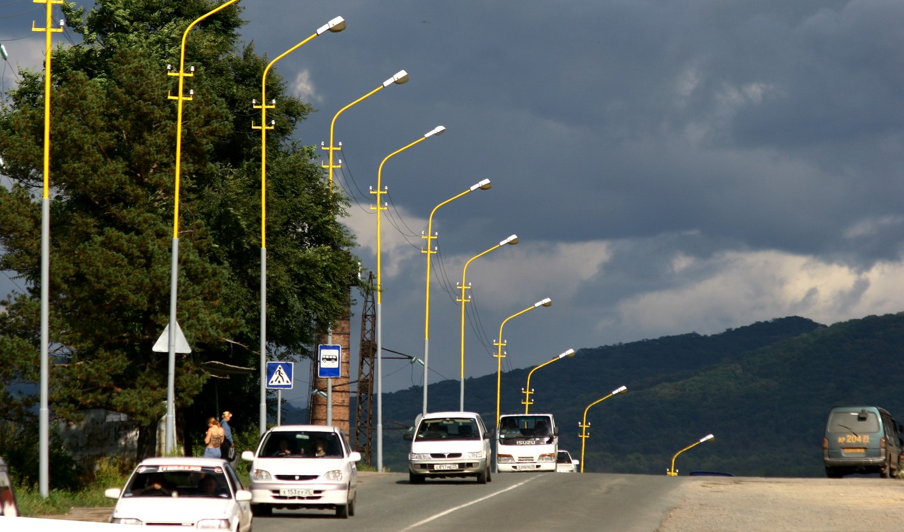
Капитальный ремонт и ремонт действующей сети автомобильных дорог в 2012 году направлено – 102, 5 млн. руб., в 2013 году запланировано – 37, 5 млн. руб.

Slide 16
С целью исполнения Указов Президента РФ от 07.05.2012 № 597 и от 01.06.2012 № 761 и требований Трудового Кодекса в части доведения заработной платы до МРОТ, а также в связи с индексацией тарифных ставок работников муниципальных учреждений в 1,06 раза, при формировании проекта бюджета на 2013-2015 годы были вынуждены
уменьшить бюджетные ассигнования
на озеленение территории округа,
на капитальный ремонт и ремонт действующей сети автомобильных дорог,
благоустройство,
жилищно-коммунальное хозяйство (содержание и уборка улиц, площадей, тротуаров) и т.д.

Slide 17
поскольку абсолютно различная бюджетная обеспеченность по всем городам разных регионов, нужно законодательно, на федеральном уровне закрепить минимальную бюджетную обеспеченность на одного жителя каждого региона, а не передавать это на региональный уровень. А субъекты пусть имеют право повышать этот уровень финансовой обеспеченности.
ПРЕДЛОЖЕНИЯ:

